Slide 1

«Психологическая помощь дошкольным педагогам в ситуации эмоционального выгорания»
Насырова Наталья Николаевна,
Фатхуллина Лидия Расуловна
МОАУ «СОШ № 52 г.Орска»

Slide 2

"Каждый человек имеет достоинство и ценен именно в силу своей отдельности и уникальности. Когда мы чувствуем и понимаем, что нас ценят как людей, мы сами постепенно можем начать ценить различные стороны самих себя". К.Роджерс

Slide 3

1этап. Актуальность проблемы.
Эмоциональное выгорание — это истощение энергии у профессионалов в сфере социальной помощи, когда они чувствуют себя перегруженными проблемами других людей
американский психиатр Х. Фрейденберг в 1974 году

Slide 4

Причина профессионального выгорания
Психоэмоциональное истощение и переутомление от вынужденного интенсивного, близкого общения с клиентами на работе (в данном случае - это дети дошкольного возраста и их семьи)

Slide 5

Три основных стадии
Стадия уплощения эмоций или напряжения
Стадия конфронтации или сопротивления.
Стадия истощения и потери ценностных ориентаций.

Slide 6

Специфика работы и трудности педагогов ДОУ
Обесцениванием своего профессионального вклада
Изменения нормативов, условий труда и методических предписаний
Высокое эмоциональное напряжение и постоянный внутренний контроль
Постоянное эмоциональное погружение в рабочий процесс в течении всего дня
Установление и поддержание контакта с родителями, в том числе "трудными" семьями
Повышенная психологическая и юридическая ответственность за жизнь, здоровье и благополучие маленьких детей.

Slide 7

Способы практической психологической помощи
При каких условиях работы в ДОУ проблема профессионального выгорания будет минимальной? Можем ли мы сами изменить это?
Какие параметры могут тогда служить индикаторами эффективности психологической помощи, оказываемой дошкольным педагогам? Что изменится в работе с детьми и профессиональных качествах, если проводить работу по профилактике профвыгорания?

Slide 8

Вопрос педагогам???
Как уберечь себя от эмоционального выгорания? Какие способы Вы знаете?
Человек в ситуации стресса в настоящий момент. Что можно сделать, чтобы быстро прийти в себя?

Slide 9
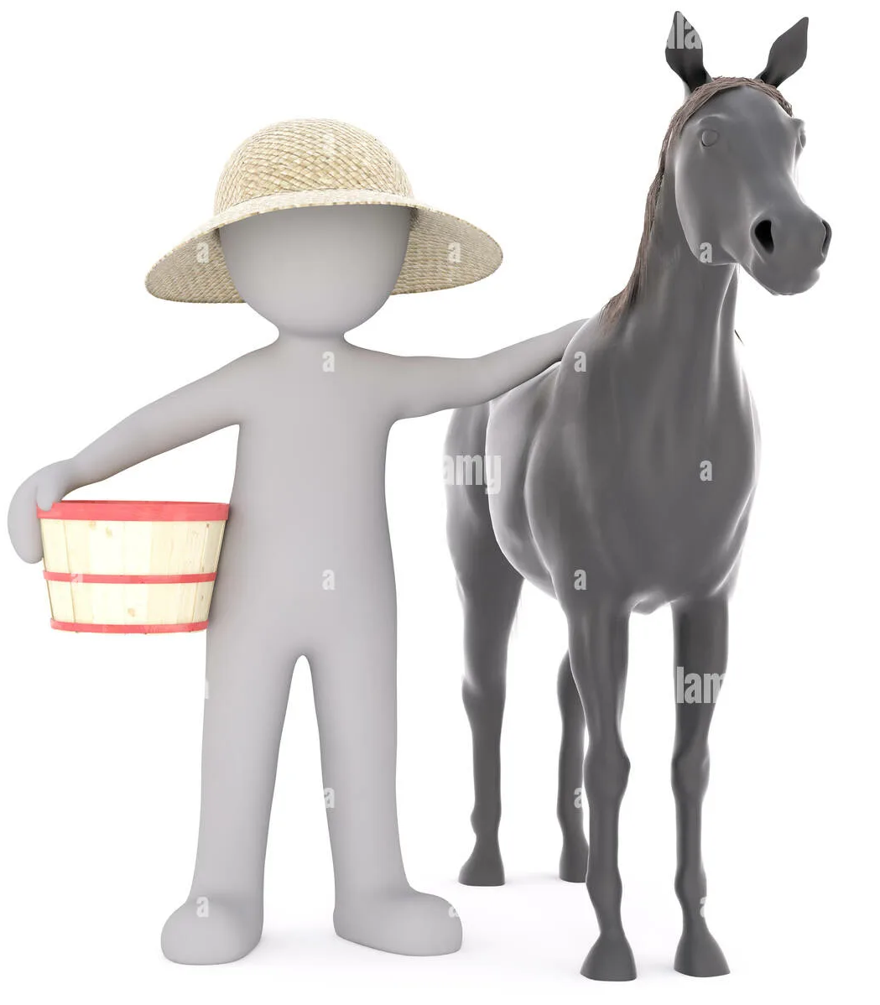
Практическая часть «Забавные животные»
«Любимое животное»
«Крокодил»
Аббревиатура «Зоопарк»
Гороскоп
Кокологический тест

Slide 10

Рефлексия
.

